Slide 1

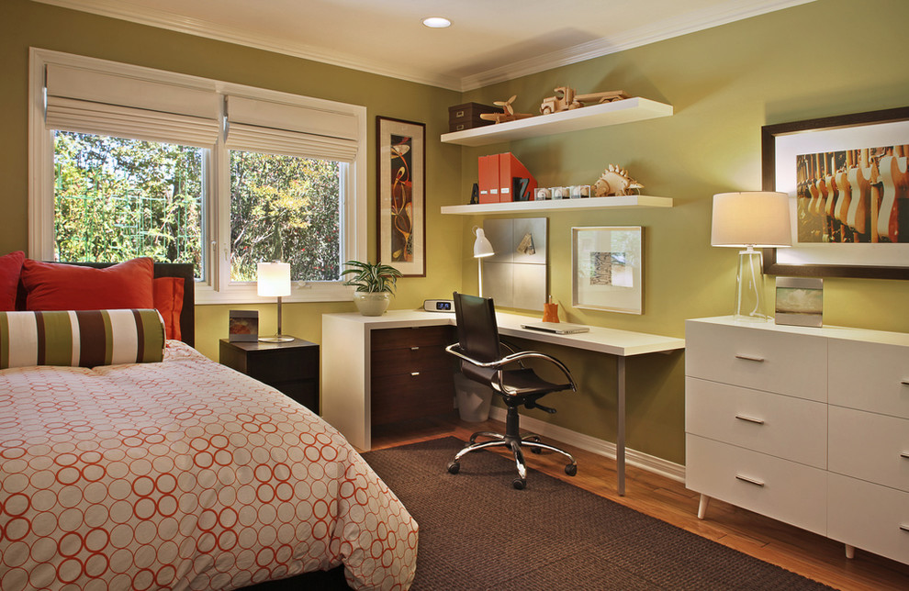
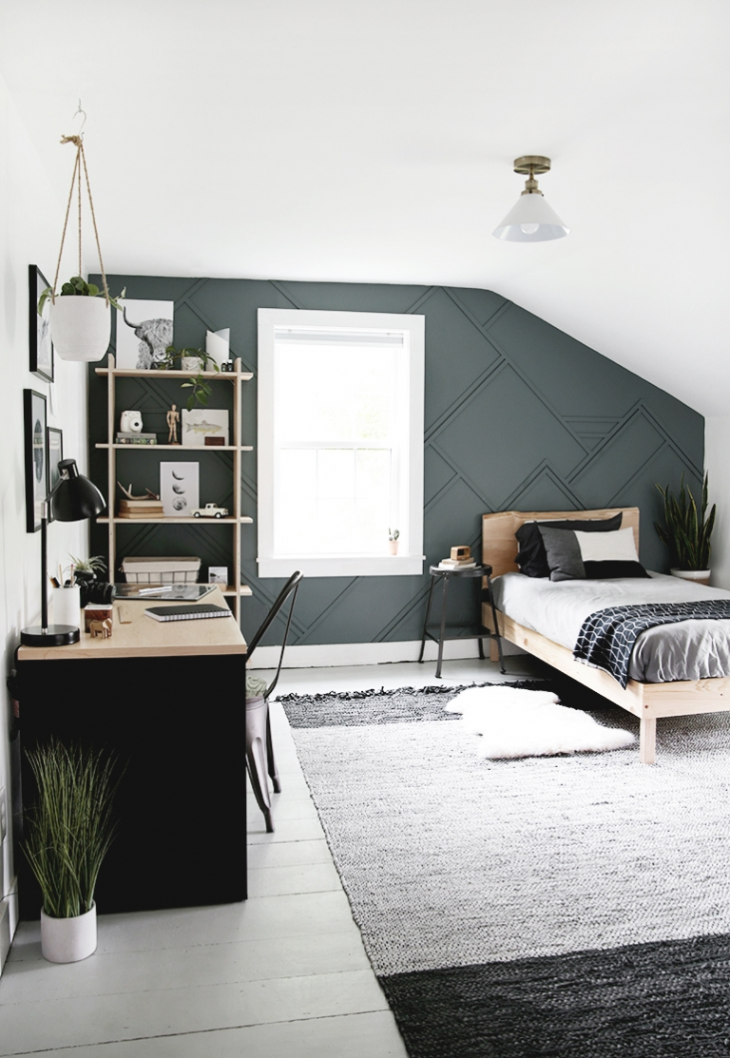
Il est comment ta chambre?
Écoutez la description et choisissez la bonne chambre.
Ma chambre est grande et jolie! À droite du lit il y a une table de nuit. En face du lit il y a un petit bureau et une commode . Sur la commode il y a une lampe. Devant le bureau il y a une chaise confortable et au dessus du bureau il y a des étagères. Par terre il y a un tapis marron. J`adore ma chambre!

Slide 2
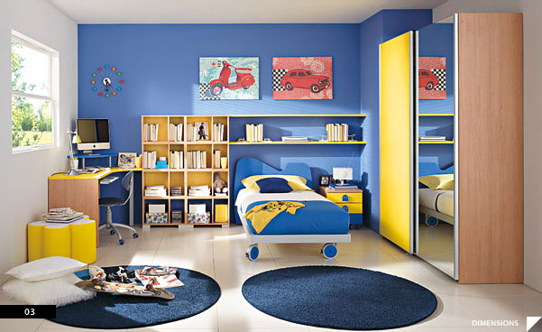
À vous…
Décrivez la chambre suivant.

